Slide 1
SEP Gruppe L - Swat Engagement Pheretima
TARIK Karaca, Julian FLIETER, Ibrahim Kekec, Steve Gabin Nemangou Tchatchou, JAN Voigtländer

Slide 2
AGENDA
1. User Stories
2. Szenarien
3. bMSC
4. hMSC
5. Spiel Vorstellung
6. Code Review

Slide 3
User Stories

Slide 4
Szenarien

Slide 5
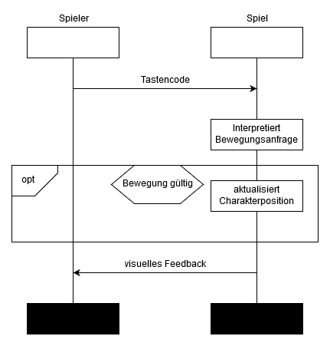
bMSC - IT1 Scenario 1-2 M&E

Slide 6
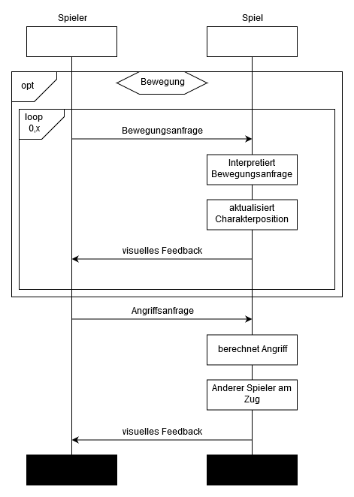
bMSC - IT1 Scenario 6 M&A

Slide 7
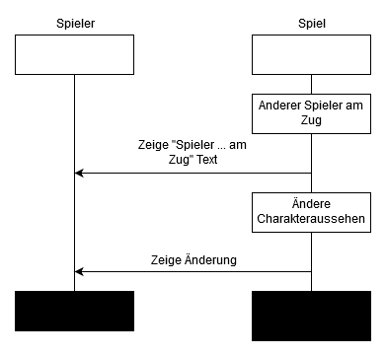
bMSC - IT1 Scenario 11 M

Slide 8
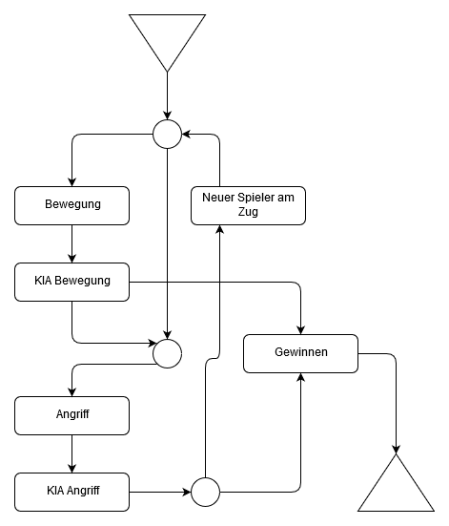
hMSC

Slide 9
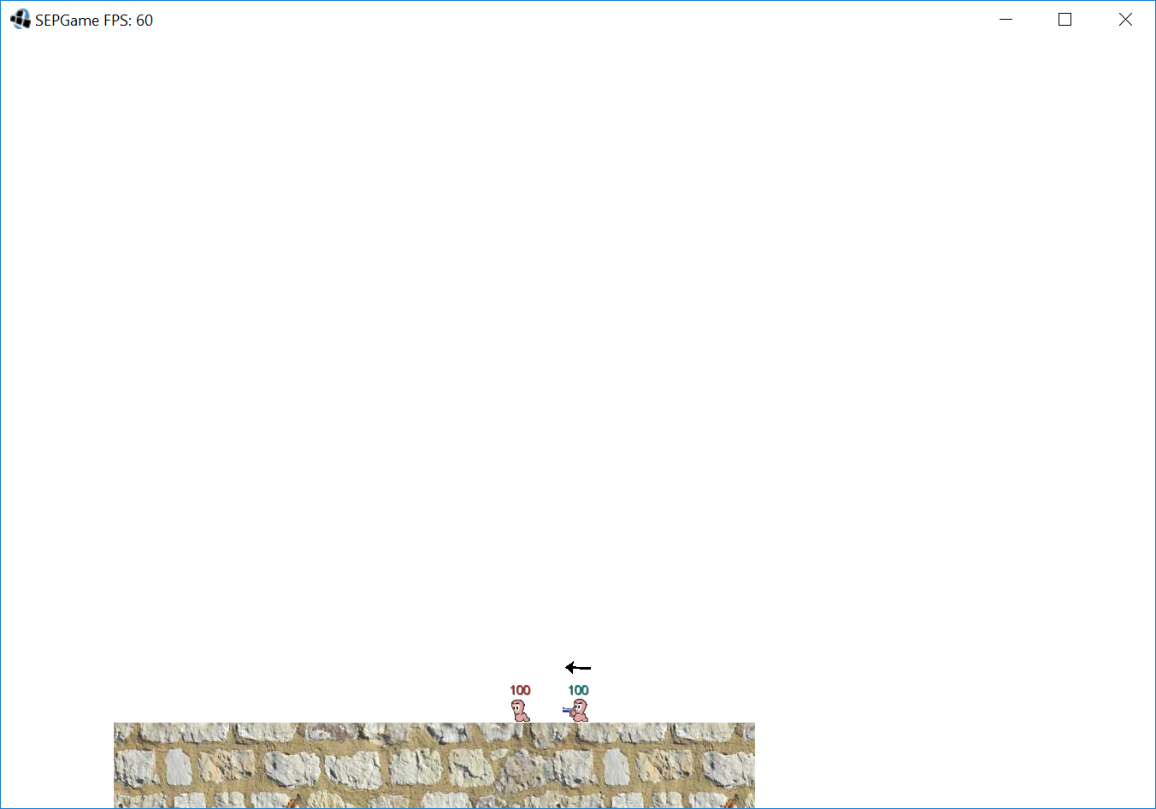
Spiel Vorstellung

Slide 10
Code Review
Julian Flieter – CollisionHandler, SEPGame, GameState
Tarik Karaca
Ibrahim Kekec
Steve Gabin Nemangou Tchatchou
Jan Voigtländer

